Slide 1

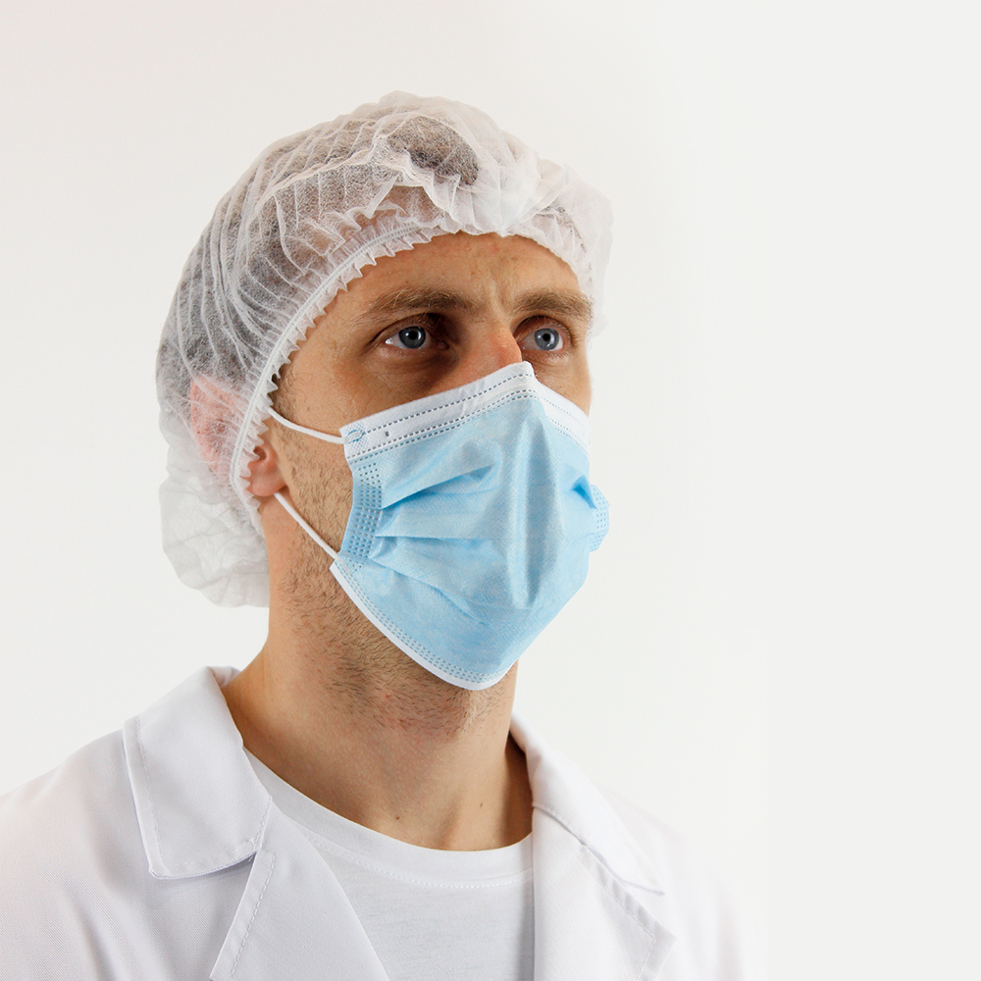
TEHNIČKI LIST_ GRACE
2GRAWH
2GRANY
Opis: jednokratna kapa GRACE ;
Sirovinski sastav: polipropilen;
Karakteristike : univerzalna veličina;
Clip cap/harmonika model;
Pakiranje: 100 kom u paketu , 10 paketa u kutiji;

